Slide 3

基础课17 导数与函数的单调性
基础知识·诊断
考点聚焦·突破

Slide 4
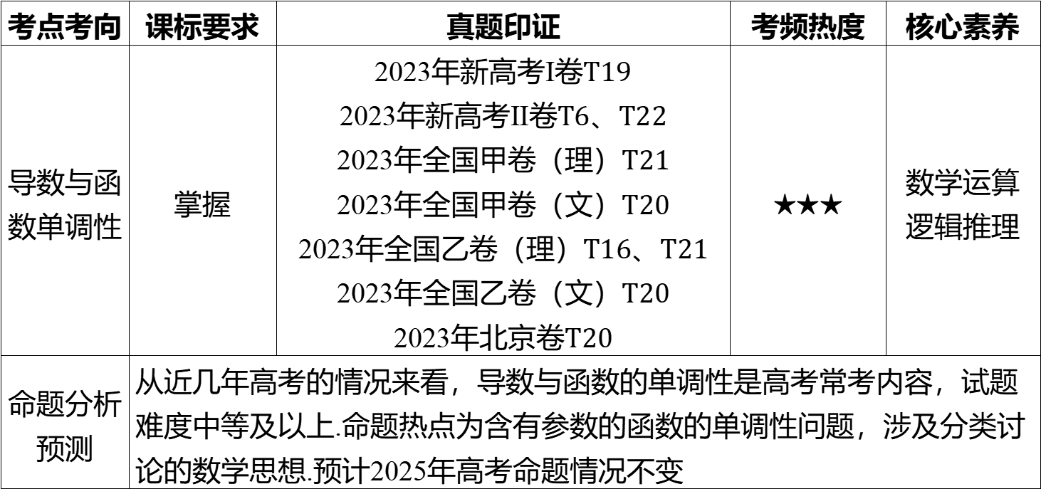
考点考向 | 课标要求 | 真题印证 | 考频热度 | 核心素养
导数与函 数单调性 | 掌握 | 2023年新高考Ⅰ卷$T19$ 2023年新高考Ⅱ卷$T6$、$T22$ 2023年全国甲卷（理）$T21$ 2023年全国甲卷（文）$T20$ 2023年全国乙卷（理）$T16$、$T21$ 2023年全国乙卷（文）$T20$ 2023年北京卷$T20$ | ★★★ | 数学运算 逻辑推理
命题分析 预测 | 从近几年高考的情况来看，导数与函数的单调性是高考常考内容，试题 难度中等及以上.命题热点为含有参数的函数的单调性问题，涉及分类讨 论的数学思想.预计2025年高考命题情况不变

Slide 5
基础知识·诊断

Slide 6

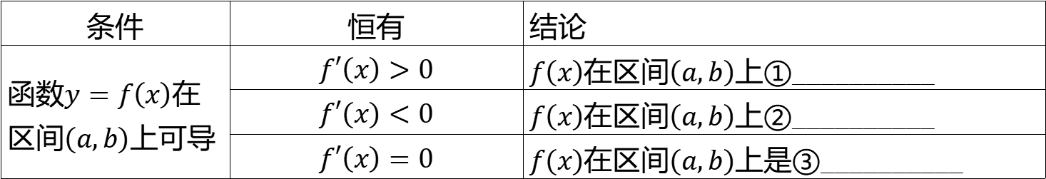
函数的单调性与导数的关系
条件 | 恒有 | 结论
函数$y=f\left(x\right)$ 在 区间$\left(a,b\right)$ 上可导 | $f′\left(x\right)>0$ | $f\left(x\right)$在区间$\left(a,b\right)$ 上①__________
 | $f′\left(x\right)<0$ | $f\left(x\right)$在区间$\left(a,b\right)$ 上②__________
 | $f′\left(x\right)=0$ | $f\left(x\right)$在区间$\left(a,b\right)$ 上是③__________
单调递增
单调递减
常数函数

Slide 7

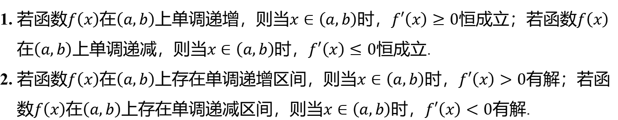
1. 若函数$f\left(x\right)$在$\left(a,b\right)$上单调递增，则当$x∈\left(a,b\right)$时，$f′\left(x\right)≥0$恒成立；若函数$f\left(x\right)$
在$\left(a,b\right)$上单调递减，则当$x∈\left(a,b\right)$时，$f′\left(x\right)≤0$ 恒成立.
2. 若函数$f\left(x\right)$在$\left(a,b\right)$上存在单调递增区间，则当$x∈\left(a,b\right)$时，$f′\left(x\right)>0$ 有解；若函
数$f\left(x\right)$在$\left(a,b\right)$上存在单调递减区间，则当$x∈\left(a,b\right)$时，$f′\left(x\right)<0$ 有解.
3. 研究函数的单调性，要坚持“定义域优先”原则.

Slide 8

题组1 走出误区
1. 判一判.（对的打“√”，错的打“×”）
（1）若函数$f\left(x\right)$在$\left(a,b\right)$上单调递增，则一定有$f′\left(x\right)>0$ 恒成立.( )
×
（2）如果函数$f\left(x\right)$在某个区间内恒有$f′\left(x\right)=0$，那么$f\left(x\right)$ 在此区间内没有单调性.
( )
√
（3）函数$f\left(x\right)=x^{3}−ax$为$R$上的增函数的一个充分不必要条件是$a≤0$ .( )
×
（4）函数$f\left(x\right)=\frac{ln x}{x}$的单调递减区间是$\left(e,+∞\right)$ .( )
√

Slide 9
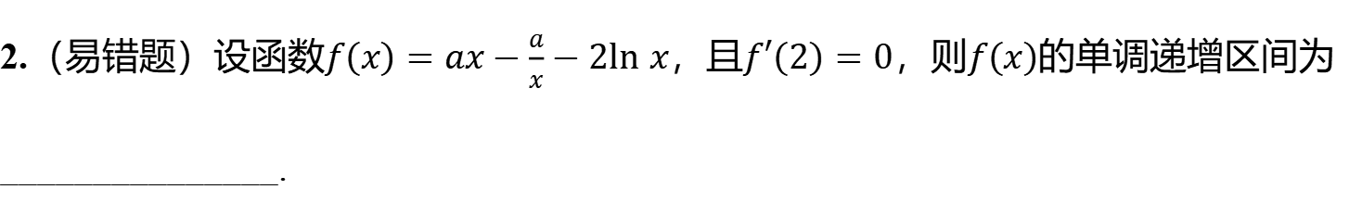
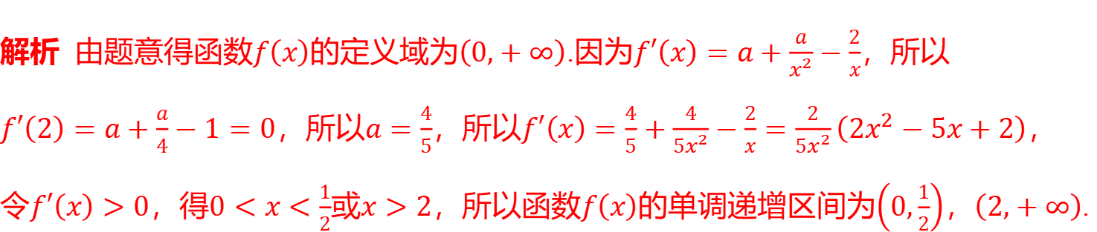

2.（易错题）设函数$f\left(x\right)=ax−\frac{a}{x}−2ln x$，且$f′\left(2\right)=0$，则$f\left(x\right)$ 的单调递增区间为
_ ______________.
$\left(0,\frac{1}{2}\right)$，$\left(2,+∞\right)$
【易错点】忽视函数的定义域致误.
解析 由题意得函数$f\left(x\right)$的定义域为$\left(0,+∞\right)$.因为$f′\left(x\right)=a+\frac{a}{x^{2}}−\frac{2}{x}$ ，所以
$f′\left(2\right)=a+\frac{a}{4}−1=0$，所以$a=\frac{4}{5}$，所以$f′\left(x\right)=\frac{4}{5}+\frac{4}{5x^{2}}−\frac{2}{x}=\frac{2}{5x^{2}}\left(2x^{2}−5x+2\right)$ ，
令$f′\left(x\right)>0$，得$0<x<\frac{1}{2}$或$x>2$，所以函数$f\left(x\right)$的单调递增区间为$\left(0,\frac{1}{2}\right)$，$\left(2,+∞\right)$ .

Slide 10
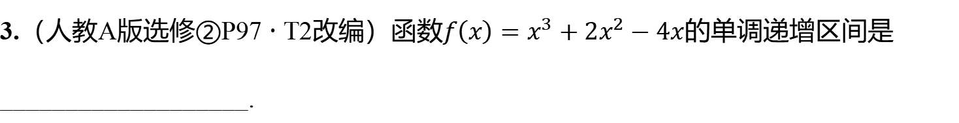
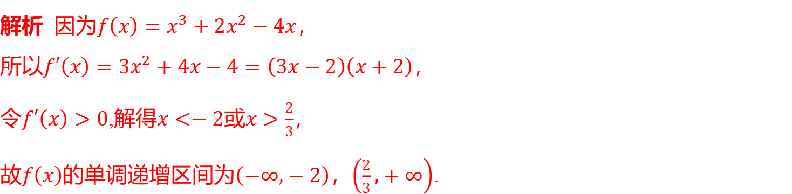

题组2 走进教材
3.（人教A版选修②P97 · T2改编）函数$f\left(x\right)=x^{3}+2x^{2}−4x$ 的单调递增区间是
_ __________________.
$\left(−∞,−2\right)$，$\left(\frac{2}{3},+∞\right)$
解析 因为$f\left(x\right)=x^{3}+2x^{2}−4x$ ，
所以$f′\left(x\right)=3x^{2}+4x−4=\left(3x−2\right)\left(x+2\right)$ ，
令$f′\left(x\right)>0$,解得$x<−2$或$x>\frac{2}{3}$ ，
故$f\left(x\right)$的单调递增区间为$\left(−∞,−2\right)$，$\left(\frac{2}{3},+∞\right)$ .

Slide 11
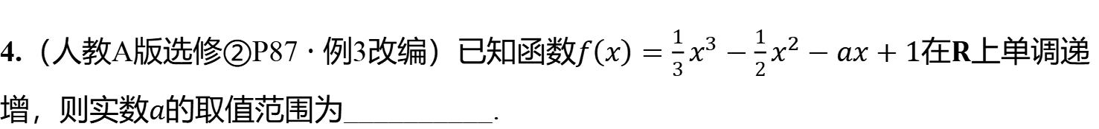
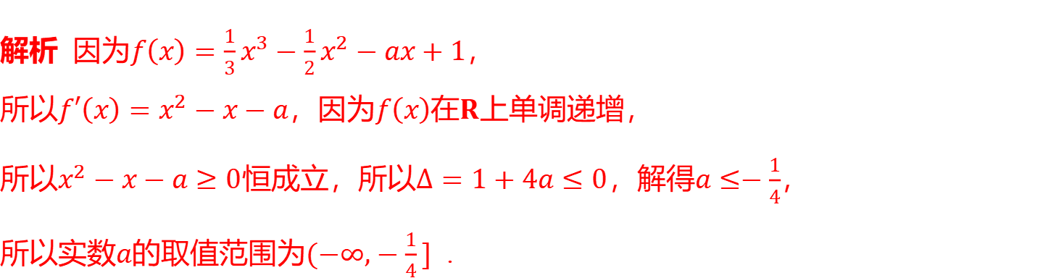

4.（人教A版选修②P87 · 例3改编）已知函数$f\left(x\right)=\frac{1}{3}x^{3}−\frac{1}{2}x^{2}−ax+1$在$R$ 上单调递
增，则实数$a$ 的取值范围为__________.
$(−∞,−\frac{1}{4}]$
解析 因为$f\left(x\right)=\frac{1}{3}x^{3}−\frac{1}{2}x^{2}−ax+1$ ，
所以$f′\left(x\right)=x^{2}−x−a$，因为$f\left(x\right)$在$R$ 上单调递增，
所以$x^{2}−x−a≥0$恒成立，所以$Δ=1+4a≤0$，解得$a≤−\frac{1}{4}$ ，
所以实数$a$的取值范围为$(−∞,−\frac{1}{4}]$ .

Slide 12
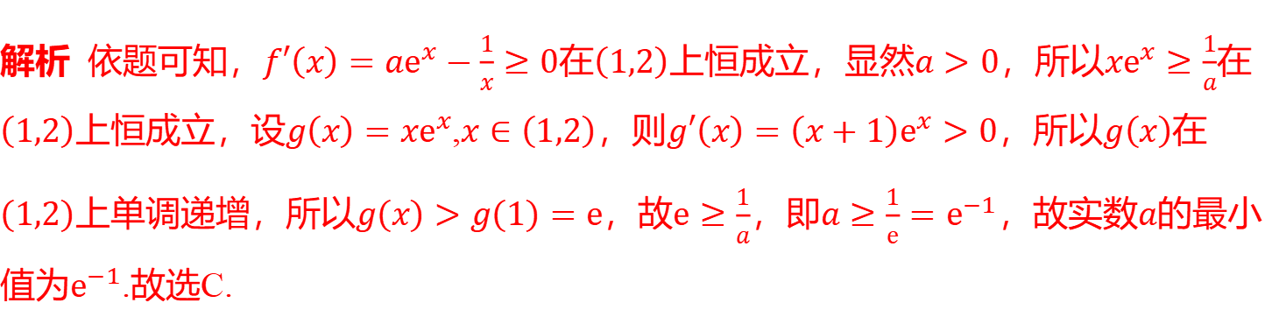
题组3 走向高考
5.（2023 · 新高考Ⅱ卷）已知函数$f\left(x\right)=ae^{x}−ln x$在区间$\left(1,2\right)$上单调递增，则实数$a$
的最小值为( ) .
C
A.$e^{2}$ B.$e$ C.$e^{−1}$ D.$e^{−2}$
解析 依题可知，$f′\left(x\right)=ae^{x}−\frac{1}{x}≥0$在$\left(1,2\right)$上恒成立，显然$a>0$，所以$xe^{x}≥\frac{1}{a}$ 在
$\left(1,2\right)$上恒成立，设$g\left(x\right)=xe^{x}$,$x∈\left(1,2\right)$，则$g′\left(x\right)=\left(x+1\right)e^{x}>0$，所以$g\left(x\right)$ 在
$\left(1,2\right)$上单调递增，所以$g\left(x\right)>g\left(1\right)=e$，故$e≥\frac{1}{a}$，即$a≥\frac{1}{e}=e^{−1}$，故实数$a$ 的最小
值为$e^{−1}$ .故选C.

Slide 13
考点聚焦·突破

Slide 14
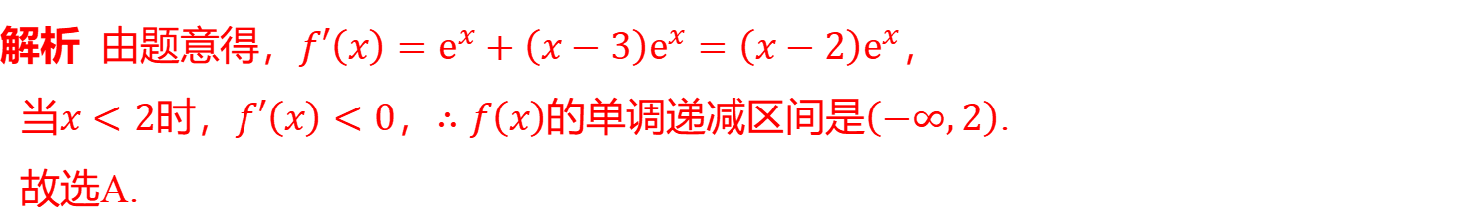
考点一 具体函数的单调性［自主练透］
1. 函数$f\left(x\right)=\left(x−3\right)e^{x}$ 的单调递减区间是( ) .
A
A.$\left(−∞,2\right)$ B.$\left(0,3\right)$ C.$\left(1,4\right)$ D.$\left(2,+∞\right)$
解析 由题意得，$f′\left(x\right)=e^{x}+\left(x−3\right)e^{x}=\left(x−2\right)e^{x}$ ，
当$x<2$时，$f′\left(x\right)<0$，$∴f\left(x\right)$的单调递减区间是$\left(−∞,2\right)$ .
故选A.

Slide 15
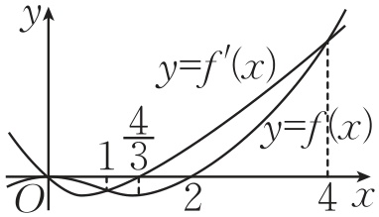
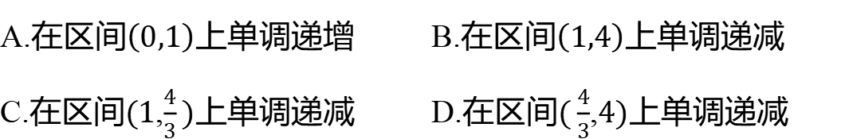
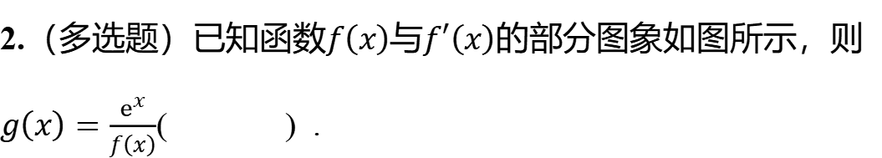
2.（多选题）已知函数$f\left(x\right)$与$f′\left(x\right)$ 的部分图象如图所示，则
$g\left(x\right)=\frac{e^{x}}{f\left(x\right)}$ ( ) .
AC
A.在区间$\left(0,1\right)$上单调递增 B.在区间$\left(1,4\right)$ 上单调递减
C.在区间$(1$,$\frac{4}{3})$上单调递减 D.在区间$(\frac{4}{3}$,$4)$ 上单调递减

Slide 16
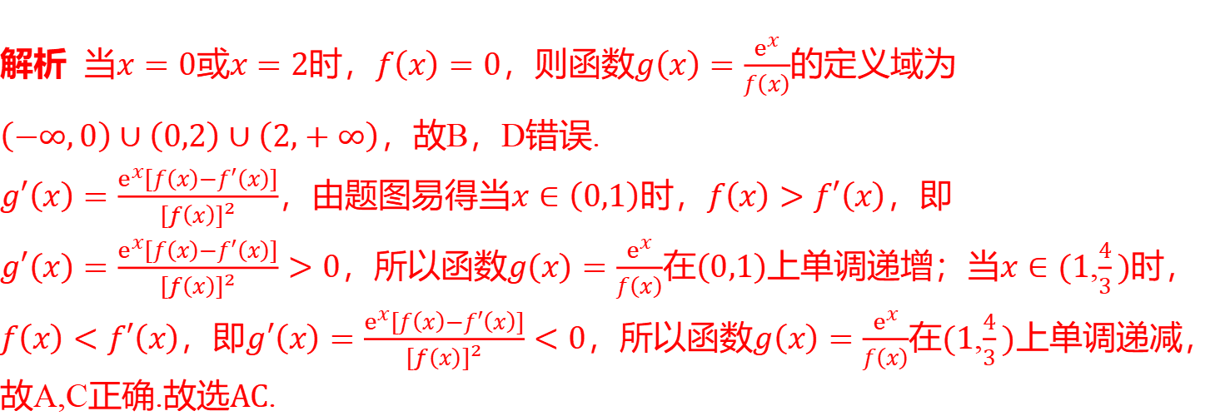
解析 当$x=0$或$x=2$时，$f\left(x\right)=0$，则函数$g\left(x\right)=\frac{e^{x}}{f\left(x\right)}$ 的定义域为
$\left(−∞,0\right)∪\left(0,2\right)∪\left(2,+∞\right)$ ，故B，D错误.
$g′\left(x\right)=\frac{e^{x}[f\left(x\right)−f′\left(x\right)]}{{[f\left(x\right)]}^{2}}$，由题图易得当$x∈\left(0,1\right)$时，$f\left(x\right)>f′\left(x\right)$ ，即
$g′\left(x\right)=\frac{e^{x}[f\left(x\right)−f′\left(x\right)]}{{[f\left(x\right)]}^{2}}>0$，所以函数$g\left(x\right)=\frac{e^{x}}{f\left(x\right)}$在$\left(0,1\right)$上单调递增；当$x∈(1$,$\frac{4}{3})$ 时，
$f\left(x\right)<f′\left(x\right)$，即$g′\left(x\right)=\frac{e^{x}[f\left(x\right)−f′\left(x\right)]}{{[f\left(x\right)]}^{2}}<0$，所以函数$g\left(x\right)=\frac{e^{x}}{f\left(x\right)}$在$(1$,$\frac{4}{3})$ 上单调递减，
故A,C正确.故选$AC$ .

Slide 17
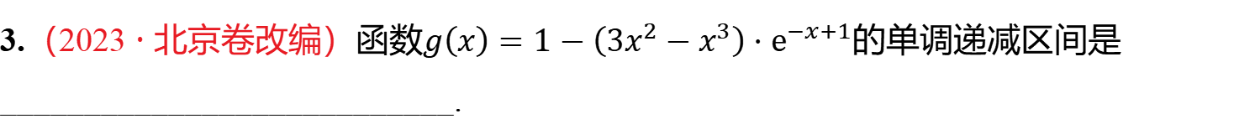
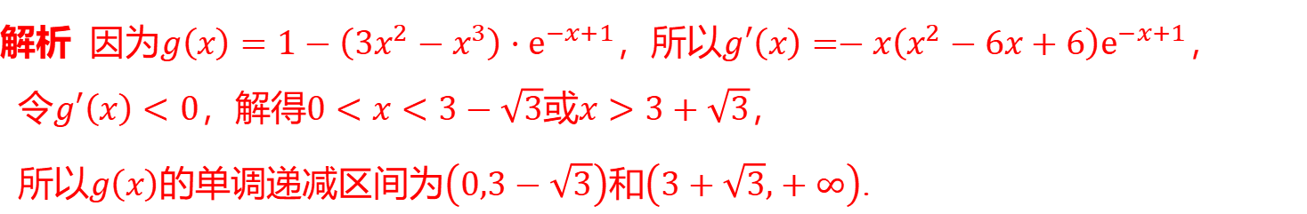

3.（2023 · 北京卷改编）函数$g\left(x\right)=1−\left(3x^{2}−x^{3}\right)⋅e^{−x+1}$ 的单调递减区间是
___________________________.
$\left(0,3−\sqrt{3}\right)$和$\left(3+\sqrt{3},+∞\right)$
解析 因为$g\left(x\right)=1−\left(3x^{2}−x^{3}\right)⋅e^{−x+1}$，所以$g′\left(x\right)=−x\left(x^{2}−6x+6\right)e^{−x+1}$ ，
令$g′\left(x\right)<0$，解得$0<x<3−\sqrt{3}$或$x>3+\sqrt{3}$ ，
所以$g\left(x\right)$的单调递减区间为$\left(0,3−\sqrt{3}\right)$和$\left(3+\sqrt{3},+∞\right)$ .

Slide 18
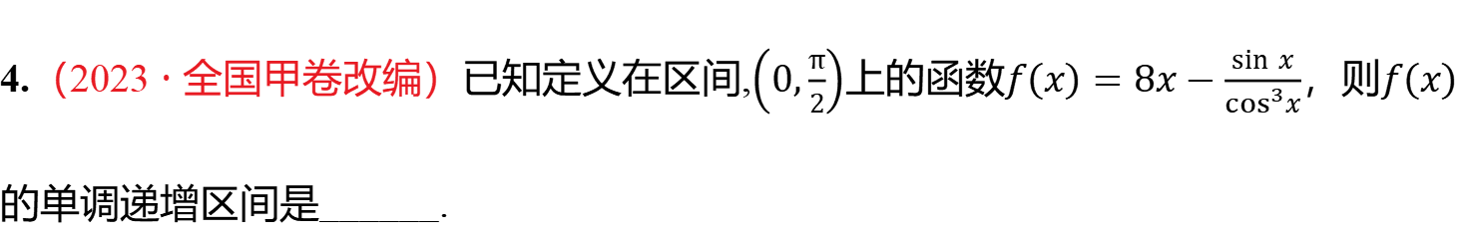
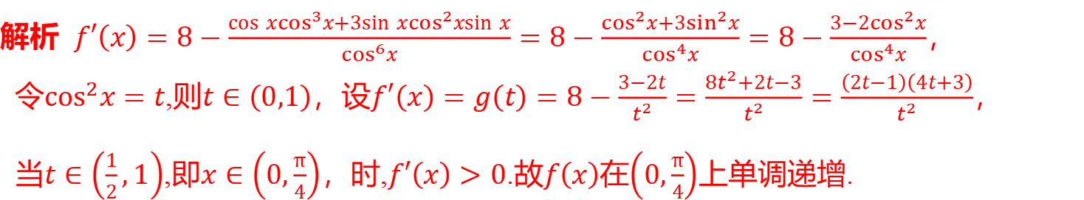

4.（2023 · 全国甲卷改编）已知定义在区间,$\left(0,\frac{π}{2}\right)$上的函数$f\left(x\right)=8x−\frac{sin x}{\cos^{3}x}$，则$f\left(x\right)$
的单调递增区间是_ _____.
$\left(0,\frac{π}{4}\right)$
解析 $f′\left(x\right)=8−\frac{cos x\cos^{3}x+3sin x\cos^{2}xsin x}{\cos^{6}x}=8−\frac{\cos^{2}x+3\sin^{2}x}{\cos^{4}x}=8−\frac{3−2\cos^{2}x}{\cos^{4}x}$ ，
令$\cos^{2}x=t$,则$t∈\left(0,1\right)$，设$f′\left(x\right)=g\left(t\right)=8−\frac{3−2t}{t^{2}}=\frac{8t^{2}+2t−3}{t^{2}}=\frac{\left(2t−1\right)\left(4t+3\right)}{t^{2}}$ ，
当$t∈\left(\frac{1}{2},1\right)$,即$x∈\left(0,\frac{π}{4}\right)$，时,$f′\left(x\right)>0$.故$f\left(x\right)$在$\left(0,\frac{π}{4}\right)$ 上单调递增.

Slide 19

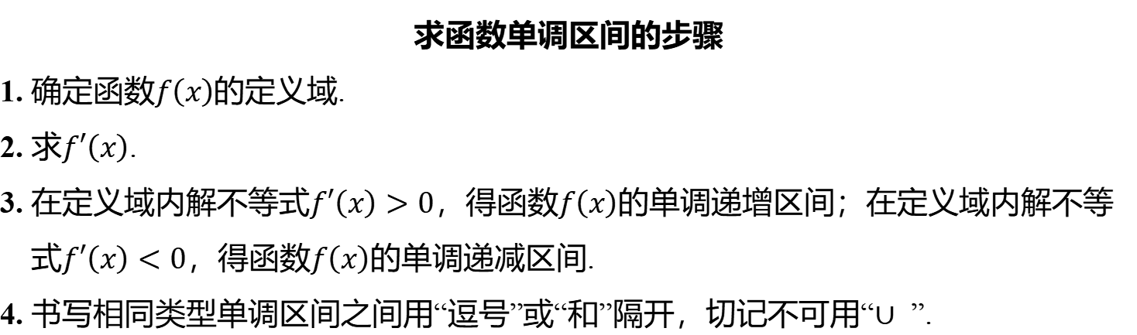
求函数单调区间的步骤
1. 确定函数$f\left(x\right)$ 的定义域.
2. 求$f′\left(x\right)$ .
3. 在定义域内解不等式$f′\left(x\right)>0$，得函数$f\left(x\right)$ 的单调递增区间；在定义域内解不等
式$f′\left(x\right)<0$，得函数$f\left(x\right)$ 的单调递减区间.
4. 书写相同类型单调区间之间用“逗号”或“和”隔开，切记不可用“$∪$ ”.

Slide 20
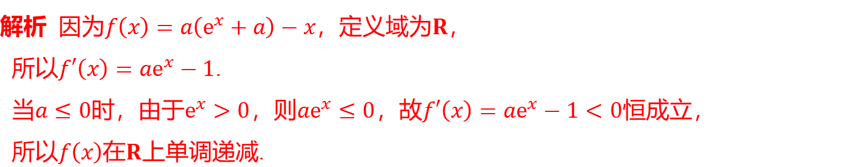
考点二 含参函数的单调性讨论［师生共研］
典例1 （2023 · 新高考Ⅰ卷节选）已知函数$f\left(x\right)=a\left(e^{x}+a\right)−x$，讨论$f\left(x\right)$ 的单调性.
解析 因为$f\left(x\right)=a\left(e^{x}+a\right)−x$，定义域为$R$ ，
所以$f′\left(x\right)=ae^{x}−1$ .
当$a≤0$时，由于$e^{x}>0$，则$ae^{x}≤0$，故$f′\left(x\right)=ae^{x}−1<0$ 恒成立，
所以$f\left(x\right)$在$R$ 上单调递减.

Slide 21
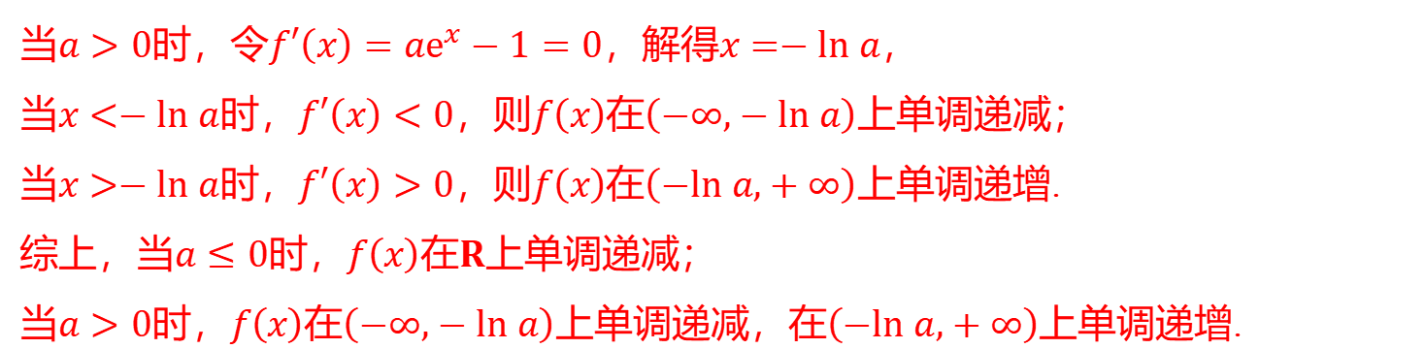
当$a>0$时，令$f′\left(x\right)=ae^{x}−1=0$，解得$x=−ln a$ ，
当$x<−ln a$时，$f′\left(x\right)<0$，则$f\left(x\right)$在$\left(−∞,−ln a\right)$ 上单调递减；
当$x>−ln a$时，$f′\left(x\right)>0$，则$f\left(x\right)$在$\left(−ln a,+∞\right)$ 上单调递增.
综上，当$a≤0$时，$f\left(x\right)$在$R$ 上单调递减；
当$a>0$时，$f\left(x\right)$在$\left(−∞,−ln a\right)$上单调递减，在$\left(−ln a,+∞\right)$ 上单调递增.

Slide 22
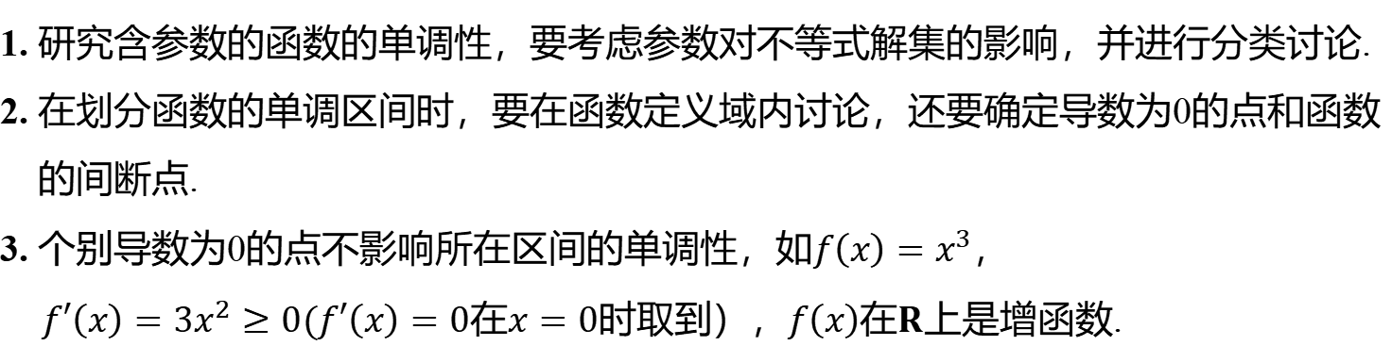
1. 研究含参数的函数的单调性，要考虑参数对不等式解集的影响，并进行分类讨论.
2. 在划分函数的单调区间时，要在函数定义域内讨论，还要确定导数为0的点和函数
的间断点.
3. 个别导数为0的点不影响所在区间的单调性，如$f\left(x\right)=x^{3}$ ，
$f′\left(x\right)=3x^{2}≥0(f′\left(x\right)=0$在$x=0$时取到），$f\left(x\right)$在$R$ 上是增函数.

Slide 23

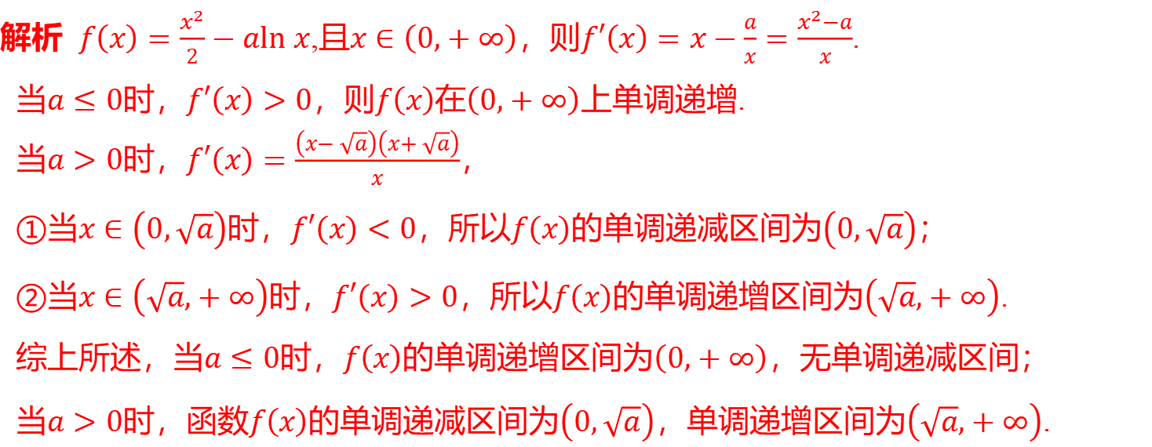
已知函数$f\left(x\right)=\frac{x^{2}}{2}−aln x$,$a∈R$，讨论$f\left(x\right)$ 的单调区间.
解析 $f\left(x\right)=\frac{x^{2}}{2}−aln x$,且$x∈\left(0,+∞\right)$，则$f′\left(x\right)=x−\frac{a}{x}=\frac{x^{2}−a}{x}$ .
当$a≤0$时，$f′\left(x\right)>0$，则$f\left(x\right)$在$\left(0,+∞\right)$ 上单调递增.
当$a>0$时，$f′\left(x\right)=\frac{\left(x−\sqrt{a}\right)\left(x+\sqrt{a}\right)}{x}$ ，
①当$x∈\left(0,\sqrt{a}\right)$时，$f′\left(x\right)<0$，所以$f\left(x\right)$的单调递减区间为$\left(0,\sqrt{a}\right)$ ；
②当$x∈\left(\sqrt{a},+∞\right)$时，$f′\left(x\right)>0$，所以$f\left(x\right)$的单调递增区间为$\left(\sqrt{a},+∞\right)$ .
综上所述，当$a≤0$时，$f\left(x\right)$的单调递增区间为$\left(0,+∞\right)$ ，无单调递减区间；
当$a>0$时，函数$f\left(x\right)$的单调递减区间为$\left(0,\sqrt{a}\right)$，单调递增区间为$\left(\sqrt{a},+∞\right)$ .

Slide 24

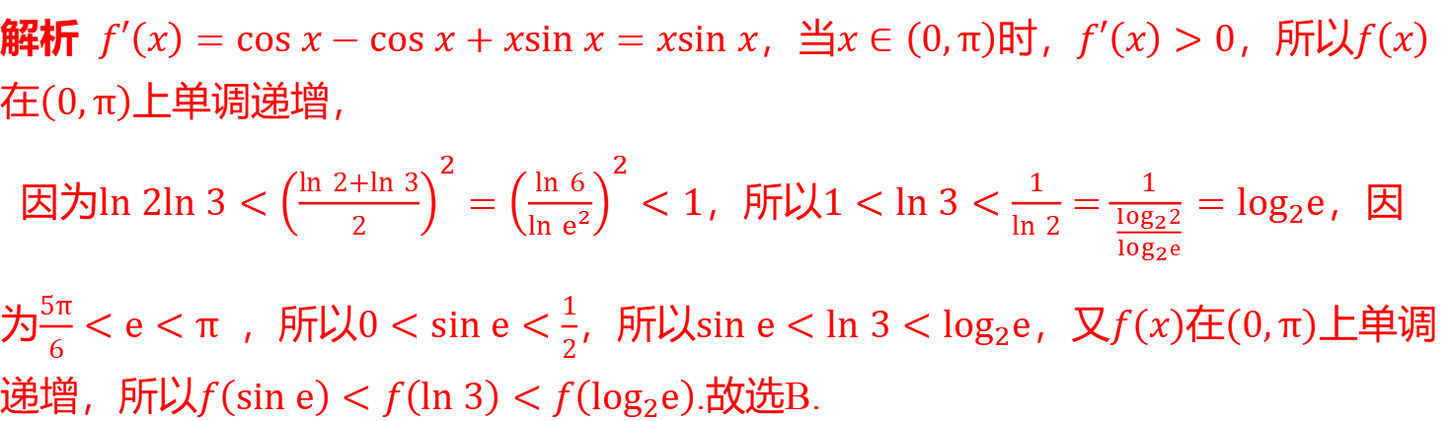
考点三 导数与函数单调性的应用［多维探究］
&1& 比较大小
典例2 （2024 · 福建模拟）已知函数$f\left(x\right)=sin x−xcos x$，若$a=f\left(\log_{2}e\right)$ ，
$b=f\left(ln 3\right)$，$c=f\left(sin e\right)$，则$a$，$b$，$c$ 的大小关系为( ) .
B
A.$b>a>c$ B.$a>b>c$ C.$c>a>b$ D.$c>b>a$
解析 $f′\left(x\right)=cos x−cos x+xsin x=xsin x$，当$x∈\left(0,π\right)$时，$f′\left(x\right)>0$，所以$f\left(x\right)$
在$\left(0,π\right)$ 上单调递增，
因为$ln 2ln 3<{\left(\frac{ln 2+ln 3}{2}\right)}^{2}={\left(\frac{ln 6}{ln e^{2}}\right)}^{2}<1$，所以$1<ln 3<\frac{1}{ln 2}=\frac{1}{\frac{\log_{2}2}{\log_{2}e}}=\log_{2}e$ ，因
为$\frac{5π}{6}<e<π$ ，所以$0<sin e<\frac{1}{2}$，所以$sin e<ln 3<\log_{2}e$，又$f\left(x\right)$在$\left(0,π\right)$ 上单调
递增，所以$f\left(sin e\right)<f\left(ln 3\right)<f\left(\log_{2}e\right)$ .故选B.

Slide 25
利用导数比较大小的方法
1. 若已知函数的解析式，则首先要判断已知函数的单调性，根据单调性比较大小.
2. 若函数的解析式未知，则需要利用题目条件构造辅助函数，并根据构造的辅助函
数的单调性比较大小.

Slide 26

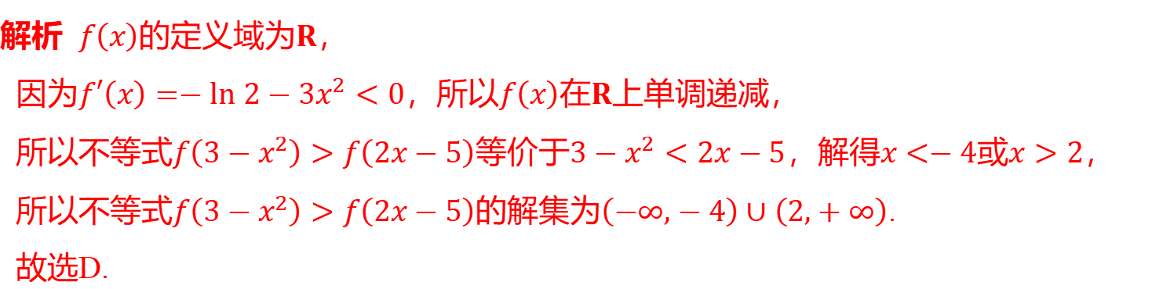
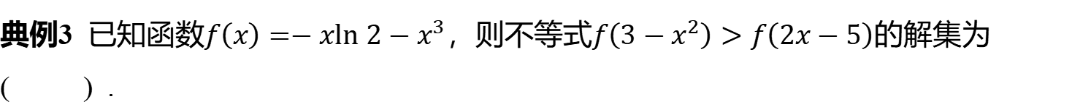
&2& 解不等式
典例3 已知函数$f\left(x\right)=−xln 2−x^{3}$，则不等式$f\left(3−x^{2}\right)>f\left(2x−5\right)$ 的解集为
( ) .
D
A.$\left(−4,2\right)$ B.$\left(−2,2\right)$
C.$\left(−∞,−2\right)∪\left(2,+∞\right)$ D.$\left(−∞,−4\right)∪\left(2,+∞\right)$
解析 $f\left(x\right)$的定义域为$R$ ，
因为$f′\left(x\right)=−ln 2−3x^{2}<0$，所以$f\left(x\right)$在$R$ 上单调递减，
所以不等式$f\left(3−x^{2}\right)>f\left(2x−5\right)$等价于$3−x^{2}<2x−5$，解得$x<−4$或$x>2$ ，
所以不等式$f\left(3−x^{2}\right)>f\left(2x−5\right)$的解集为$\left(−∞,−4\right)∪\left(2,+∞\right)$ .
故选D.

Slide 27
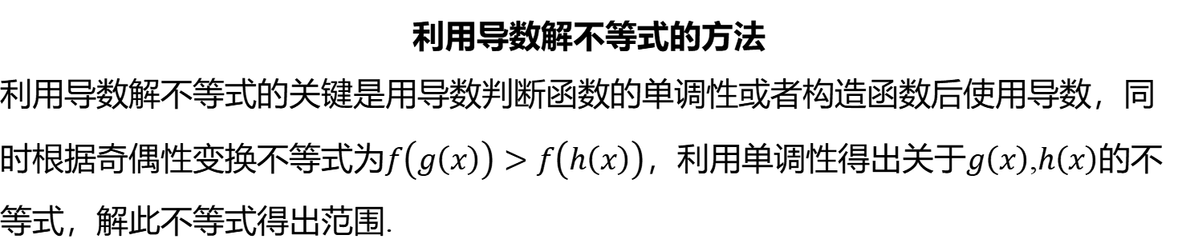
利用导数解不等式的方法
利用导数解不等式的关键是用导数判断函数的单调性或者构造函数后使用导数，同
时根据奇偶性变换不等式为$f\left(g\left(x\right)\right)>f\left(h\left(x\right)\right)$，利用单调性得出关于$g\left(x\right)$,$h\left(x\right)$ 的不
等式，解此不等式得出范围.

Slide 28

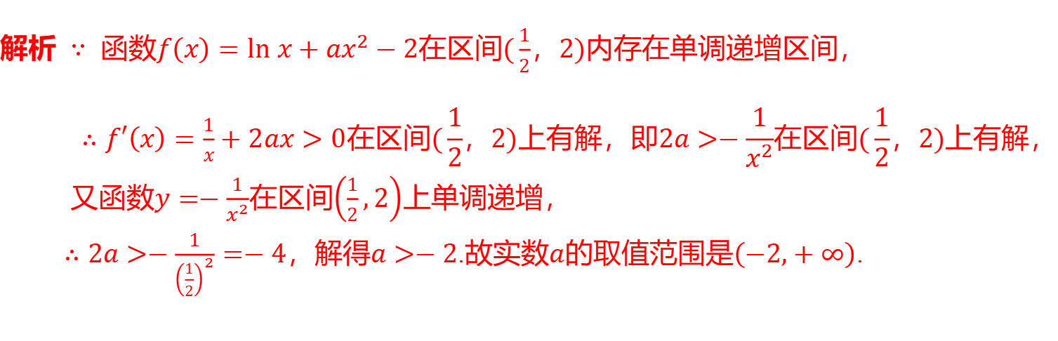


&3& 根据函数单调性求参数的取值范围
典例4 若函数$f\left(x\right)=ln x+ax^{2}−2$在区间$(\frac{1}{2}$,$2)$内存在单调递增区间，则实数$a$ 的取
值范围是__________.
$\left(−2,+∞\right)$
解析 $∵$ 函数$f\left(x\right)=ln x+ax^{2}−2$在区间$(\frac{1}{2}$，$2)$ 内存在单调递增区间，
$∴f′\left(x\right)=\frac{1}{x}+2ax>0$在区间$(\frac{1}{2}$ $2)$上有解，即$2a>−\frac{1}{x^{2}}$在区间$(\frac{1}{2}$ $2)$ 上有解，
又函数$y=−\frac{1}{x^{2}}$在区间$\left(\frac{1}{2},2\right)$ 上单调递增，
$∴2a>−\frac{1}{{\left(\frac{1}{2}\right)}^{2}}=−4$，解得$a>−2$.故实数$a$的取值范围是$\left(−2,+∞\right)$ .

Slide 29
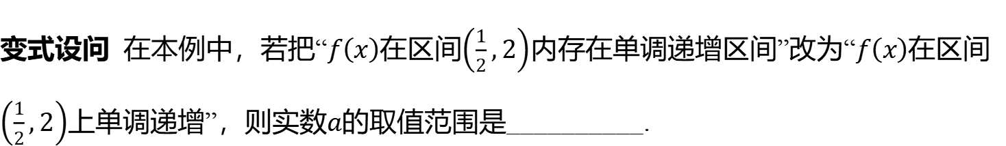
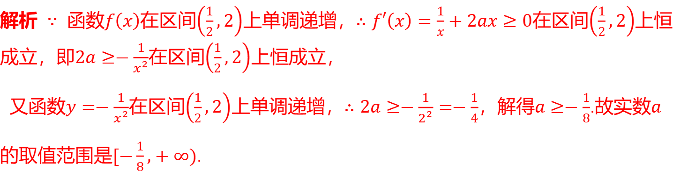

变式设问 在本例中，若把“$f\left(x\right)$在区间$\left(\frac{1}{2},2\right)$内存在单调递增区间”改为“$f\left(x\right)$ 在区间
$\left(\frac{1}{2},2\right)$上单调递增”，则实数$a$ 的取值范围是__________.
$[−\frac{1}{8},+∞)$
解析 $∵$ 函数$f\left(x\right)$在区间$\left(\frac{1}{2},2\right)$上单调递增，$∴f′\left(x\right)=\frac{1}{x}+2ax≥0$在区间$\left(\frac{1}{2},2\right)$ 上恒
成立，即$2a≥−\frac{1}{x^{2}}$在区间$\left(\frac{1}{2},2\right)$ 上恒成立，
又函数$y=−\frac{1}{x^{2}}$在区间$\left(\frac{1}{2},2\right)$上单调递增，$∴2a≥−\frac{1}{2^{2}}=−\frac{1}{4}$，解得$a≥−\frac{1}{8}$.故实数$a$
的取值范围是$[−\frac{1}{8},+∞)$ .

Slide 30
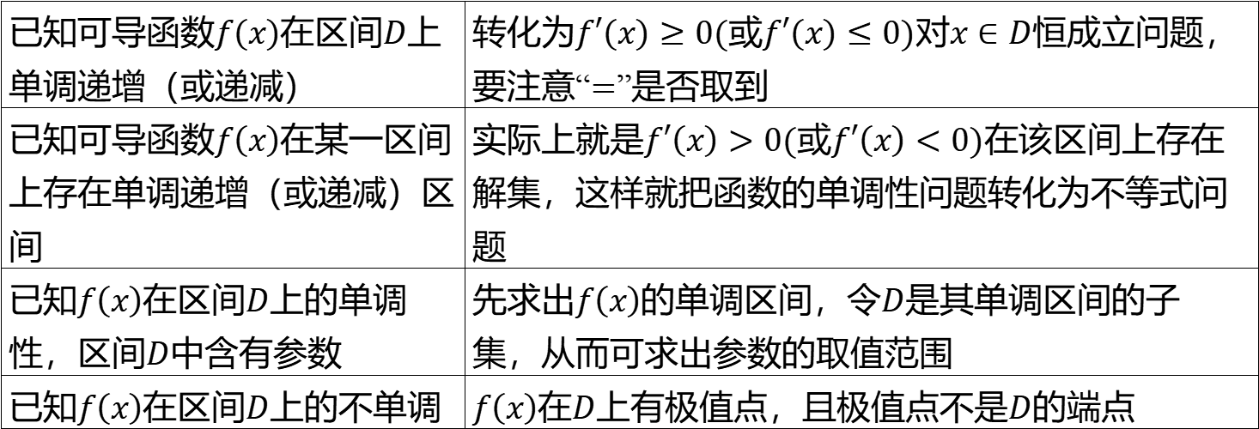
求参数范围的常见类型和解题技巧
已知可导函数$f\left(x\right)$在区间$D$ 上 单调递增（或递减） | 转化为$f′\left(x\right)≥0($或$f′\left(x\right)≤0)$对$x∈D$ 恒成立问题， 要注意“$=$ ”是否取到
已知可导函数$f\left(x\right)$ 在某一区间 上存在单调递增（或递减）区 间 | 实际上就是$f′\left(x\right)>0($或$f′\left(x\right)<0)$ 在该区间上存在 解集，这样就把函数的单调性问题转化为不等式问 题
已知$f\left(x\right)$在区间$D$ 上的单调 性，区间$D$ 中含有参数 | 先求出$f\left(x\right)$的单调区间，令$D$ 是其单调区间的子 集，从而可求出参数的取值范围
已知$f\left(x\right)$在区间$D$ 上的不单调 | $f\left(x\right)$在$D$上有极值点，且极值点不是$D$ 的端点

Slide 31

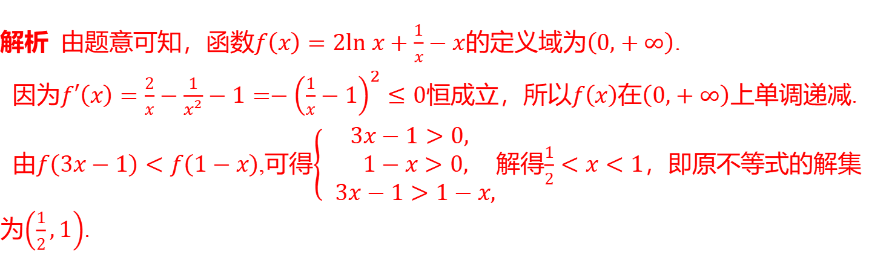

1. 已知函数$f\left(x\right)=2ln x+\frac{1}{x}−x$，则不等式$f\left(3x−1\right)<f\left(1−x\right)$ 的解集为______.
$\left(\frac{1}{2},1\right)$
解析 由题意可知，函数$f\left(x\right)=2ln x+\frac{1}{x}−x$的定义域为$\left(0,+∞\right)$ .
因为$f′\left(x\right)=\frac{2}{x}−\frac{1}{x^{2}}−1=−{\left(\frac{1}{x}−1\right)}^{2}≤0$恒成立，所以$f\left(x\right)$在$\left(0,+∞\right)$ 上单调递减.
由$f\left(3x−1\right)<f\left(1−x\right)$,可得$\left\{\begin{aligned}&3x−1>0, \\ & 1−x>0, \\ & 3x−1>1−x,\end{aligned}\right.$解得$\frac{1}{2}<x<1$ ，即原不等式的解集
为$\left(\frac{1}{2},1\right)$ .

Slide 32
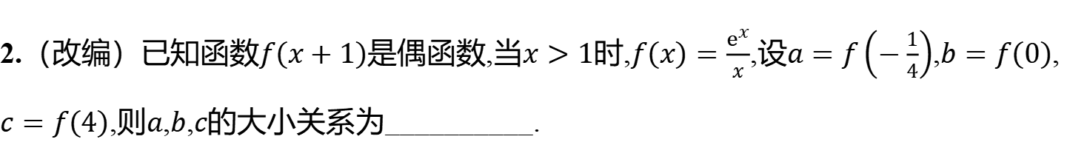
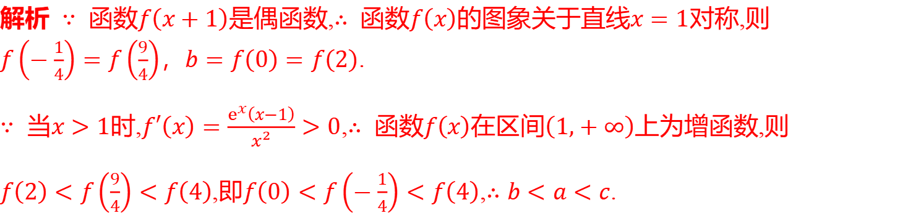

2.（改编）已知函数$f\left(x+1\right)$是偶函数,当$x>1$时,$f\left(x\right)=\frac{e^{x}}{x}$,设$a=f\left(−\frac{1}{4}\right)$,$b=f\left(0\right)$ ,
$c=f\left(4\right)$,则$a$,$b$,$c$ 的大小关系为__________.
$b<a<c$
解析 $∵$ 函数$f\left(x+1\right)$是偶函数,$∴$ 函数$f\left(x\right)$的图象关于直线$x=1$ 对称,则
$f\left(−\frac{1}{4}\right)=f\left(\frac{9}{4}\right)$，$b=f\left(0\right)=f\left(2\right)$ .
$∵$ 当$x>1$时,$f′\left(x\right)=\frac{e^{x}\left(x−1\right)}{x^{2}}>0$,$∴$ 函数$f\left(x\right)$在区间$\left(1,+∞\right)$ 上为增函数,则
$f\left(2\right)<f\left(\frac{9}{4}\right)<f\left(4\right)$,即$f\left(0\right)<f\left(−\frac{1}{4}\right)<f\left(4\right)$,$∴b<a<c$ .

Slide 33
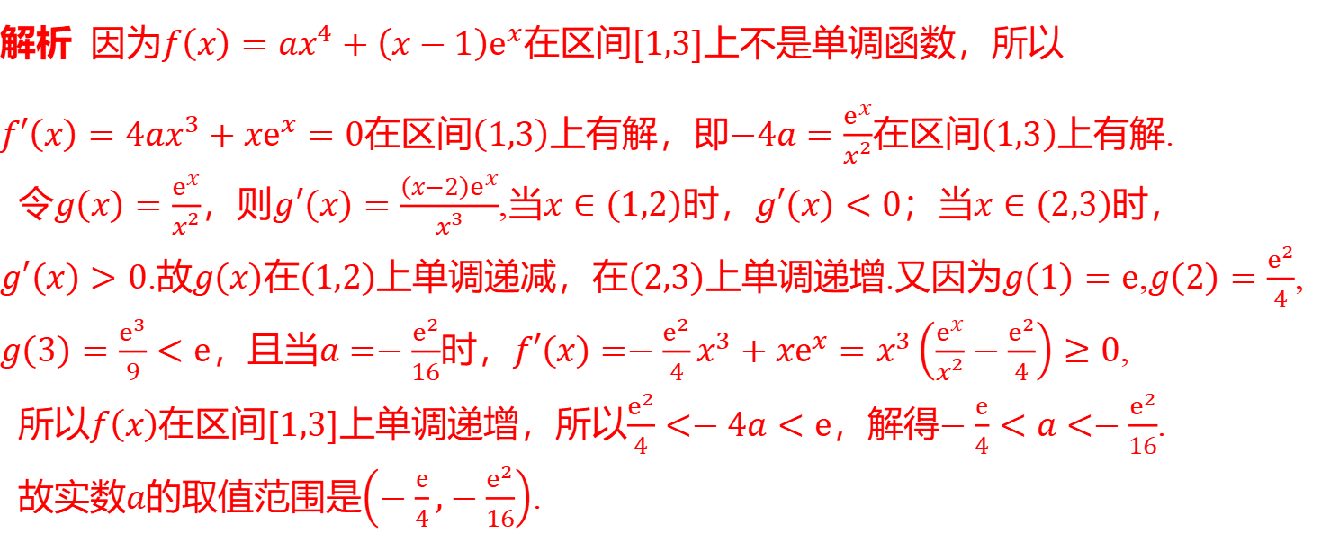
3.已知函数$f\left(x\right)=ax^{4}+\left(x−1\right)e^{x}$在区间$[1,3]$上不是单调函数，求实数$a$ 的取值范围.
解析 因为$f\left(x\right)=ax^{4}+\left(x−1\right)e^{x}$在区间$[1,3]$ 上不是单调函数，所以
$f′\left(x\right)=4ax^{3}+xe^{x}=0$在区间$\left(1,3\right)$上有解，即$−4a=\frac{e^{x}}{x^{2}}$在区间$\left(1,3\right)$ 上有解.
令$g\left(x\right)=\frac{e^{x}}{x^{2}}$，则$g′\left(x\right)=\frac{\left(x−2\right)e^{x}}{x^{3}}$,当$x∈\left(1,2\right)$时，$g′\left(x\right)<0$；当$x∈\left(2,3\right)$ 时，
$g′\left(x\right)>0$.故$g\left(x\right)$在$\left(1,2\right)$上单调递减，在$\left(2,3\right)$上单调递增.又因为$g\left(1\right)=e$,$g\left(2\right)=\frac{e^{2}}{4}$ ,
$g\left(3\right)=\frac{e^{3}}{9}<e$，且当$a=−\frac{e^{2}}{16}$时，$f′\left(x\right)=−\frac{e^{2}}{4}x^{3}+xe^{x}=x^{3}\left(\frac{e^{x}}{x^{2}}−\frac{e^{2}}{4}\right)≥0$ ,
所以$f\left(x\right)$在区间$[1,3]$上单调递增，所以$\frac{e^{2}}{4}<−4a<e$，解得$−\frac{e}{4}<a<−\frac{e^{2}}{16}$ .
故实数$a$的取值范围是$\left(−\frac{e}{4},−\frac{e^{2}}{16}\right)$ .

